Slide 1



TRƯỜNG TIỂU HỌC HÒA NGHĨA
CHÀO MỪNG
QUÝ THẦY, CÔ GIÁO VỀ DỰ GIỜ THĂM LỚP
Môn: Toán Lớp 2A
Giáo viên: Nguyễn Thị Mai Lan

Slide 2
BÀI 60
PHÉP CỘNG (CÓ NHỚ) TRONG PHẠM VI 1000
(Tiết 1)

Slide 3

KHÁM PHÁ

Slide 4

Còn mẹ nhặt được 229 hạt thông
Bố mẹ nhặt được tất cả bao nhiêu hạt thông ?
Bố nhặt được 346 hạt thông
Nhà mình đã
có đủ thức ăn cho mùa đông chưa nhỉ ?
346 + 229 = ?

Slide 5

Trăm | Chục | Đơn vị
3
4
6
+
2
2
9
346
229
6 cộng 9 bằng 15, viết 5 nhớ 1
4 thêm 1 bằng 5, 5 cộng 2 bằng 7, viết 7
3 cộng 2 bằng 5, viết 5
+
5
7
5
346 + 229 = 575

Slide 6

HOẠT ĐỘNG

Slide 7
1
Tính ?
247
343
639
142
524
18
845
106
+
+
+
+
590
781
542
951

Slide 8
2
Đặt tính rồi tính ?
427 + 246 607 + 143 729 + 32 246 + 44
427
246
607
143
729
32
246
44
+
+
+
+
673
750
761
290

Slide 9

3
Rô-bốt vẽ một bản đồ bằng 709 chấm xanh và 289 chấm đỏ. Hỏi Rô-bốt vẽ tất cả bao nhiêu chấm màu?
Tóm tắt
Chấm xanh: 709 chấm
Chấm đỏ : 289 chấm
Tất cả : … chấm?
Bài giải
Rô-bốt vẽ tất cả số chấm màu là:
709 + 289 = 998 (chấm)
Đáp số: 998 chấm màu

Slide 10
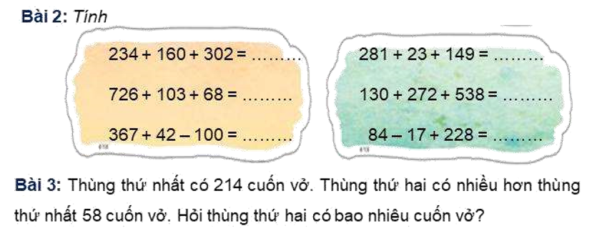
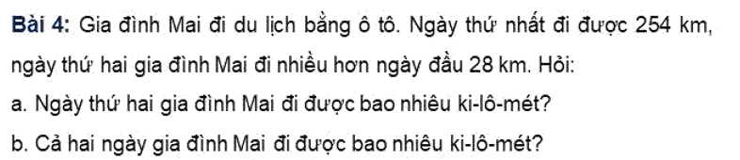
Bài 4:
Bài 5:
Bài 6:

Slide 11

CỦNG CỐ KIẾN THỨC

